Slide 1

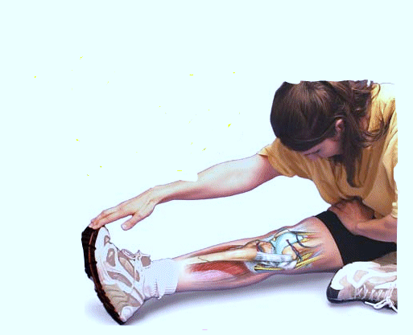
SISTEMA MUSCULAR
MULITVERSIDAD LATINOAMERICANA
CAMPUS TONALÁ
BIOLOGÍA II
BLOQUE V. RECONOCE LOS PROCESOS BIOLÓGICOS QUE SE LLEVAN
A CABO EN LOS SERES HUMANOS Y EN ORGANISMOS SEMEJANTES.
DOCENTE: ARMANDO MENDOZA FRANCO

Slide 2
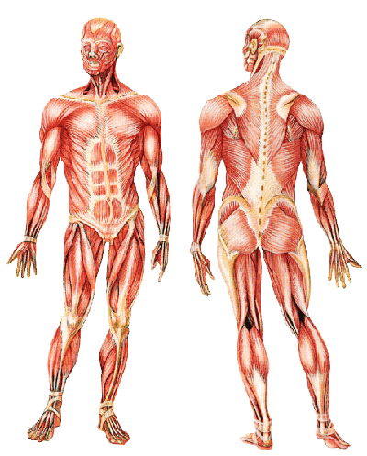
¿QUÉ SON LOS MÚSCULOS ?
Los músculos son los motores del movimiento. Un músculo, es un haz de fibras, cuya propiedad más destacada es la contractilidad. Gracias a esta facultad, el paquete de fibras musculares se contrae cuando recibe orden adecuada. Al contraerse, se acorta y se tira del hueso o de la estructura sujeta. Acabado el trabajo, recupera su posición de reposo.

Slide 3
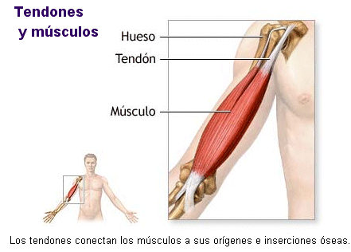

Slide 4
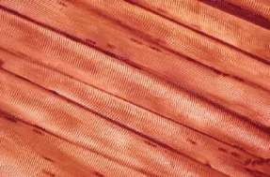
Los músculos estriados son rojos, tienen una contracción rápida y voluntaria y se insertan en los huesos a través de un tendón; por ejemplo, los de la masticación, el trapecio, que sostiene erguida la cabeza, o los gemelos en las piernas que permiten ponerse de puntillas.
EJEMPLO:

Slide 5
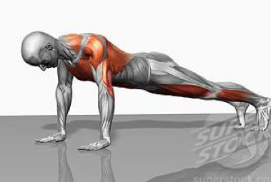
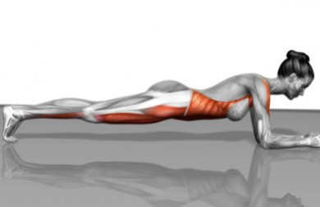
Sus Propiedades :
-Son blandos.
-Pueden deformarse.
-Pueden contraerse.
Su misión esencial es mover las diversas partes del cuerpo apoyándose en los huesos. En el cuerpo humano hay más de 650 músculos.

Slide 6

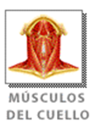
LOS MÚSCULOS MÁS IMPORTANTES SON:
En la cabeza:
los que utilizamos para masticar, llamados maseteros.
En el cuello:
los que utilizamos para doblar la cabeza hacia los lados o para hacerla girar.

Slide 7

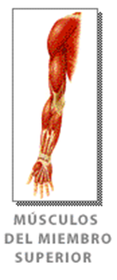
En el tronco:
los utilizados principalmente en la respiración.
Los brazos:
los usamos cuando estiramos en brazo.

Slide 8

Extremidades inferiores:
con estos músculos caminamos.

Slide 9
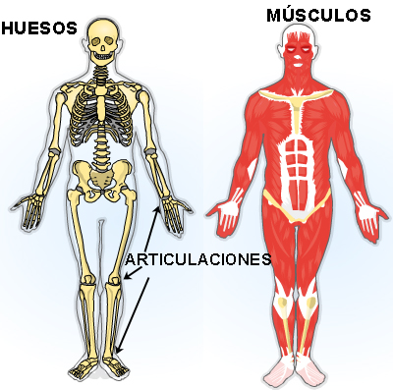
Los músculos realizan el trabajo de extensión y de flexión, para aquello tiran de los huesos, que hacen de palancas. Otro efecto de trabajo de los músculos es la producción de calor, lo que interviene en la regulación de los centros nerviosos. En ellos se reciben las sensaciones, para que el sistema nervioso elabore las respuestas conscientes a dichas sensaciones.

Slide 10
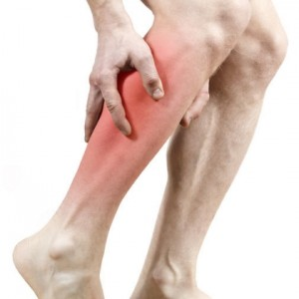
Los músculos gastan mucho oxígeno y glucosa, cuando el esfuerzo es muy fuerte y prolongado, provocando que los músculos no alcancen a satisfacer sus necesidades, dan como resultado los calambres y fatigas musculares por acumulación de toxinas musculares, estos estados desaparecen con descanso y masajes que activen la circulación, para que la sangre arrastre las toxinas presentes en la musculatura.

